Slide 1

Dev2-team
신동희 최아람 김윤주 전아름 김은서

Slide 2
00
목차
1
프로젝트 기획 & 벤치마킹
5
개발규모
2
프로젝트 소개
6
API 활용
3
개발도구
7
ERD
4
개발일정
8
시연

Slide 3
CHAPTER
프로젝트 기획
& 벤치마킹
01

Slide 4
1-1
프로젝트 기획(크라우드 펀딩의 개념)
크라우드 펀딩이란?
- 크라우드(Crowd, 대중) + 펀딩(Funding, 자금조달)의 합성어
- 온라인 플랫폼을 이용해 다수로부터 자금을 조달하는 방식
- 기존 펀딩 사이트는 굿즈나 물건 구매 등으로 끝나버림

Slide 5
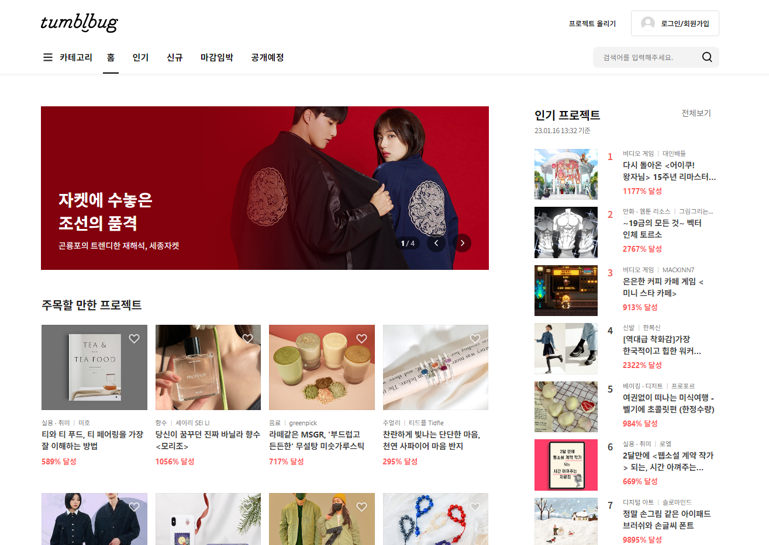
1-2
프로젝트 기획(벤치마킹-텀블벅)
장점
내가 원하는 애니메이션, 웹툰 등과 관련한 굿즈에 후원 가능
단점
투자 상품의 분야가 한정적임

Slide 6
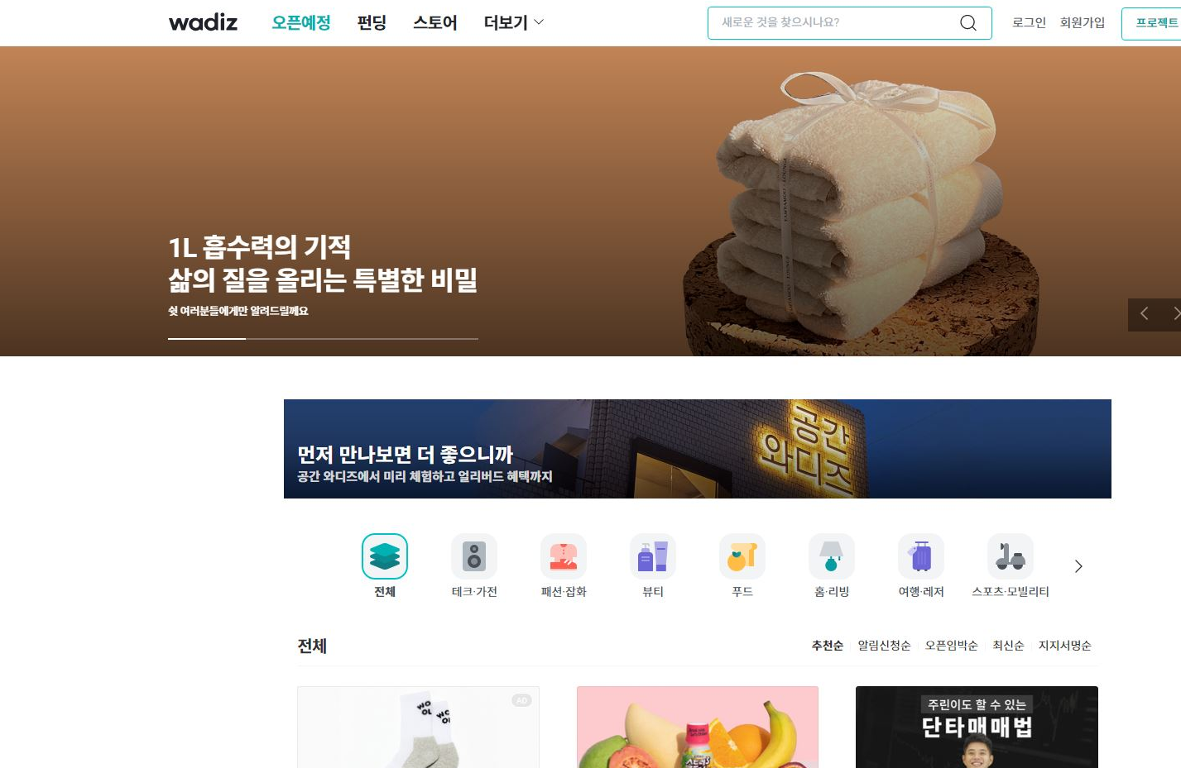
1-3
프로젝트 기획(벤치마킹-와디즈)
장점
내 마음에 드는 제품 제작에 후원 가능
후원을 통해 단종된 상품의 재생산 가능
기성품과는 다른 신선한 제품을 리워드로 얻을 수 있음
단점
투자가 제품에만 한정되어 이루어짐
생산되는 제품의 단가가 기성품에 비해 비쌈

Slide 7
1-4
프로젝트 기획 의도
01
누구나 투자받고 투자하면서 함께 성장할 수 있는 플랫폼의 필요성
손쉽고 안전한 투자가 가능한 플랫폼의 필요성
02
02
새로운 사업의 구현이 용이하도록 자본금 충당을 돕는 플랫폼
기존과 다른 새로운 유형의 사업 진행 시 자본금 충당의 어려움 해소
03
사업 구현 전 투자자의 반응을 통해 소비자의 니즈 파악 가능
구현할 사업이 시장에서 받아들여질 지 미리 파악 가능

Slide 8
CHAPTER
02
프로젝트 소개

Slide 9
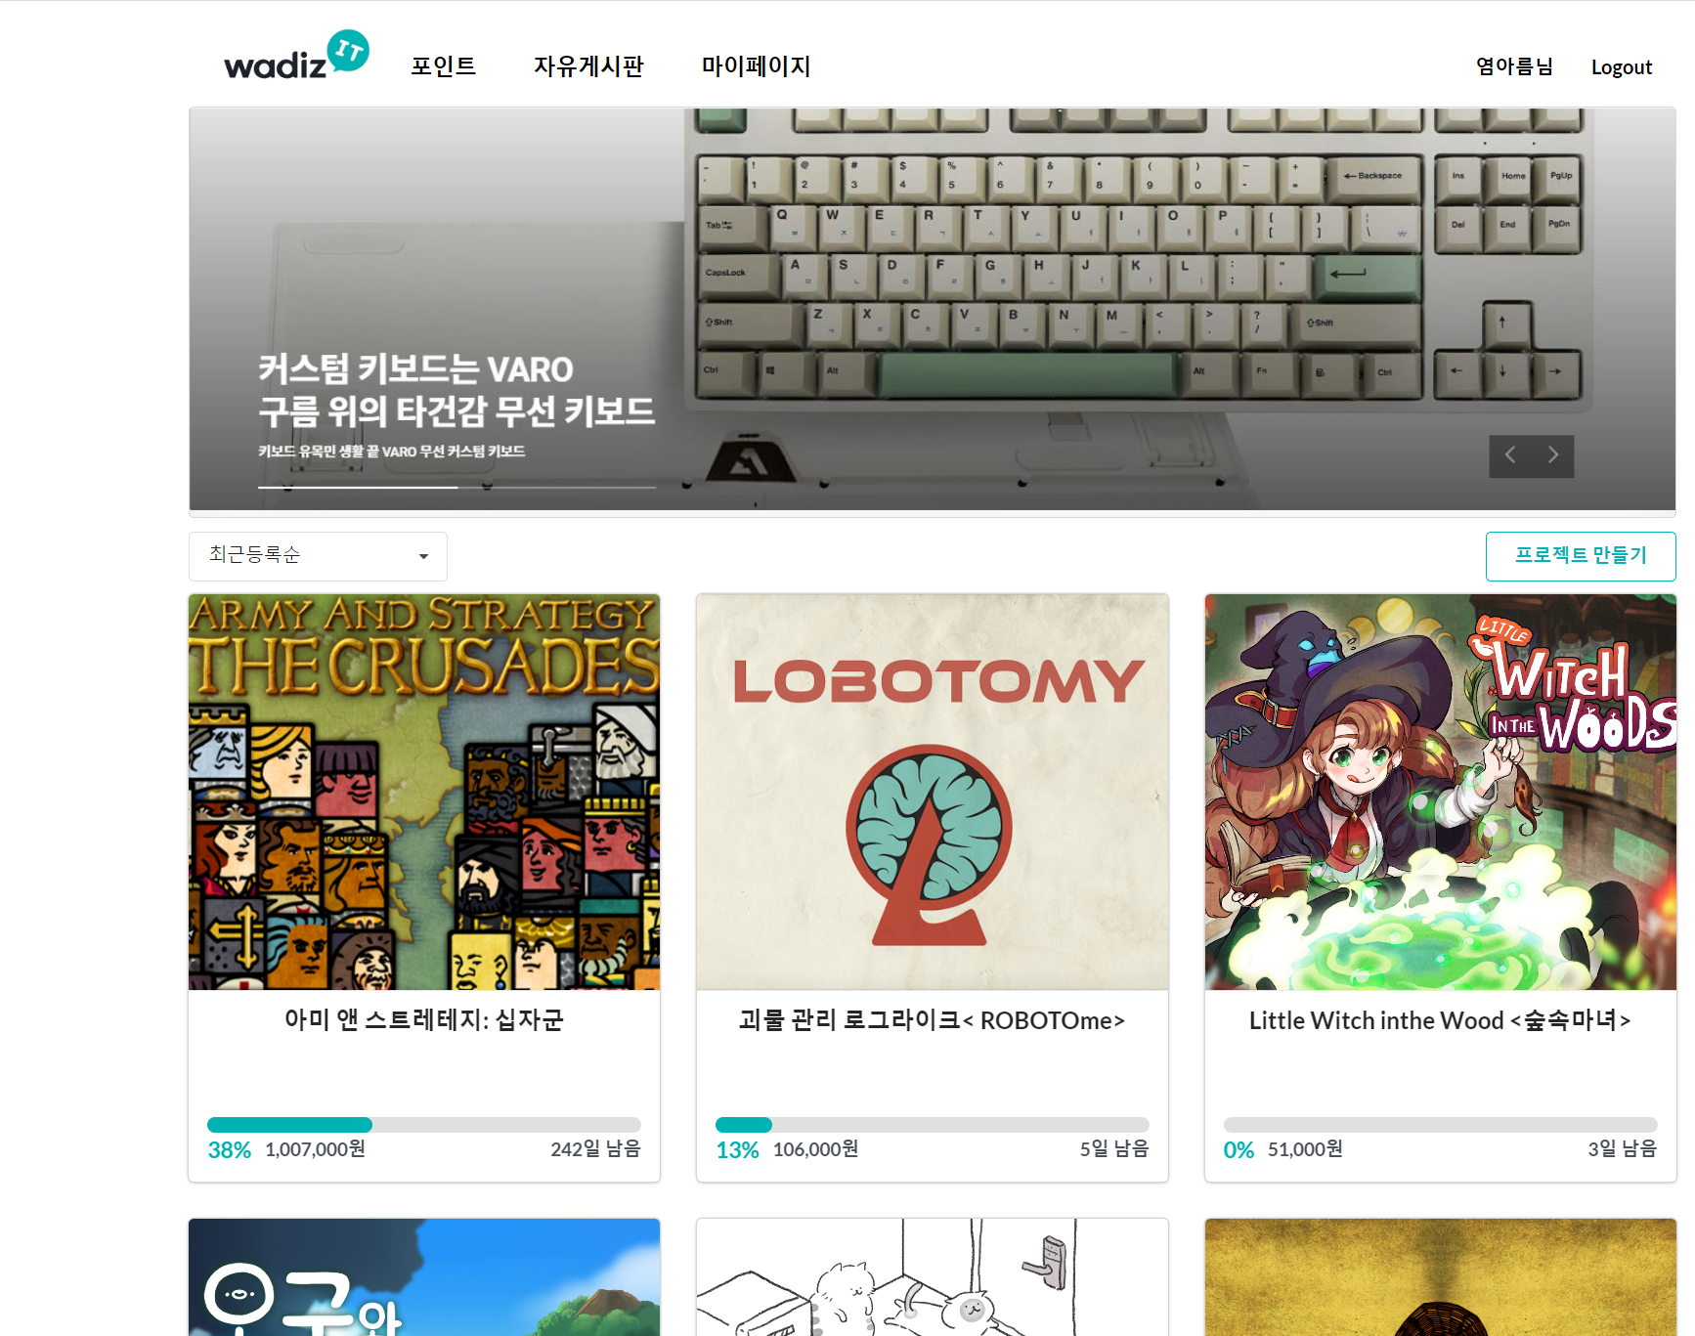
2-1
프로젝트 소개(메인 화면)
사업에 투자 가능한 크라우드 펀딩 플랫폼
1. 제품 또는 굿즈 후원에 한정되어 있는 기존 크라우드 펀딩 방식 탈피
2. 기존 사업 투자의 문제점(접근이 어려움, 다소 복잡한 방식)을 크라우드 펀딩 방식을 활용하여 해결
기존 서비스와의 차별성
- 타켓 상품 차별화
- 사업(발매될 게임)에 직접 투자 및 투자한 사업에 관련된 한정판 굿즈 소장 가능

Slide 10
2-2
프로젝트 주요 기능 도식화
회원가입
및
로그인
펀딩 생성
굿즈 판매
* 해당 펀딩 작성자만 굿즈 생성 가능
실시간 토큰 거래
* 해당 펀딩에서 얻은 토큰 이용
펀딩 후원
* 펀딩 후원 시 후원 금액에 비례하는 토큰 획득
* 획득한 토큰은 해당 펀딩에서만 사용 가능
(토큰거래, 굿즈구매 등)
포인트충전
(결제)
굿즈 구매
* 해당 펀딩에서 얻은 토큰 이용
댓글 작성
* 해당 펀딩 후원자만
작성 가능

Slide 11
CHAPTER
03
개발도구

Slide 12










3-1
개발도구
Database
Front-end
Etc
Back-end

Slide 13
CHAPTER
04
개발일정

Slide 14
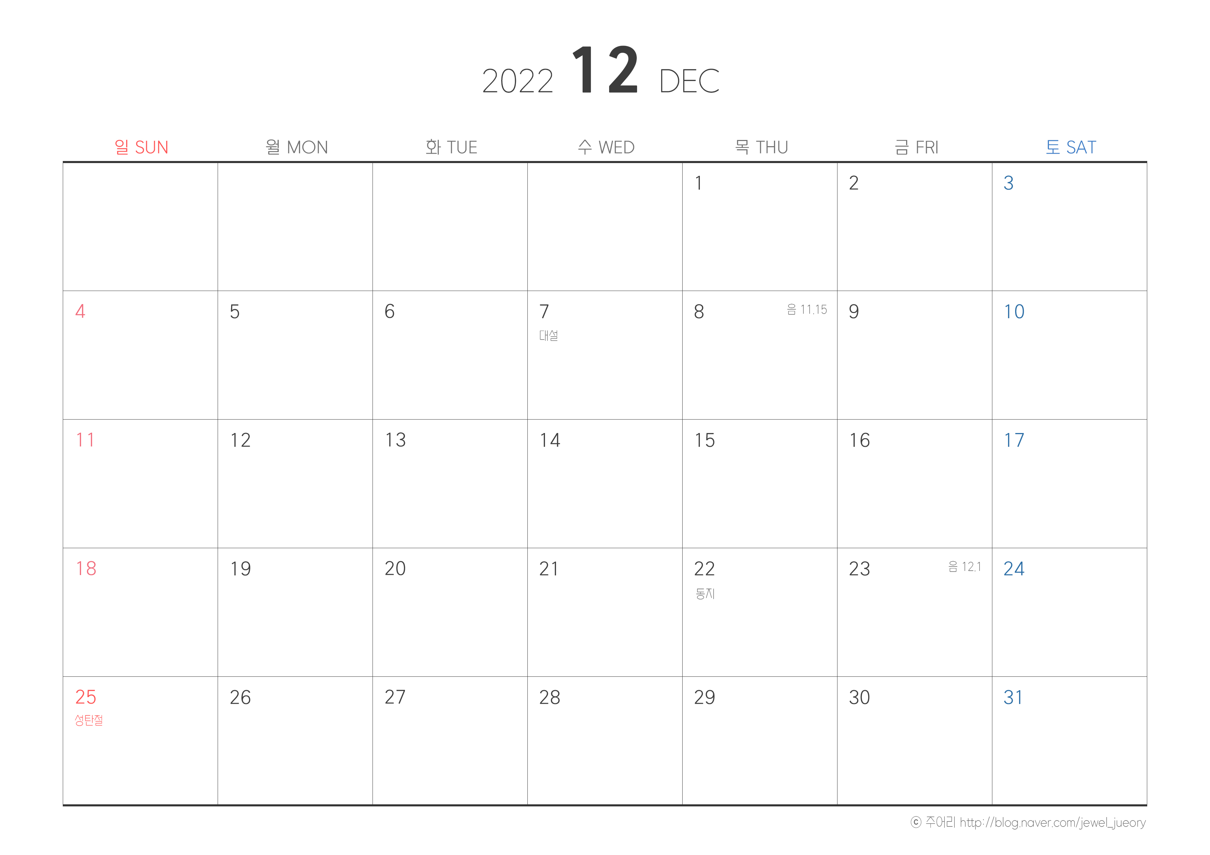
4-1
개발일정
주제 선정
스토리보드 & JobList & DB설계
스토리보드 & JobList & DB설계
프로젝트 설계 (back)
프로젝트 설계 (back)

Slide 15
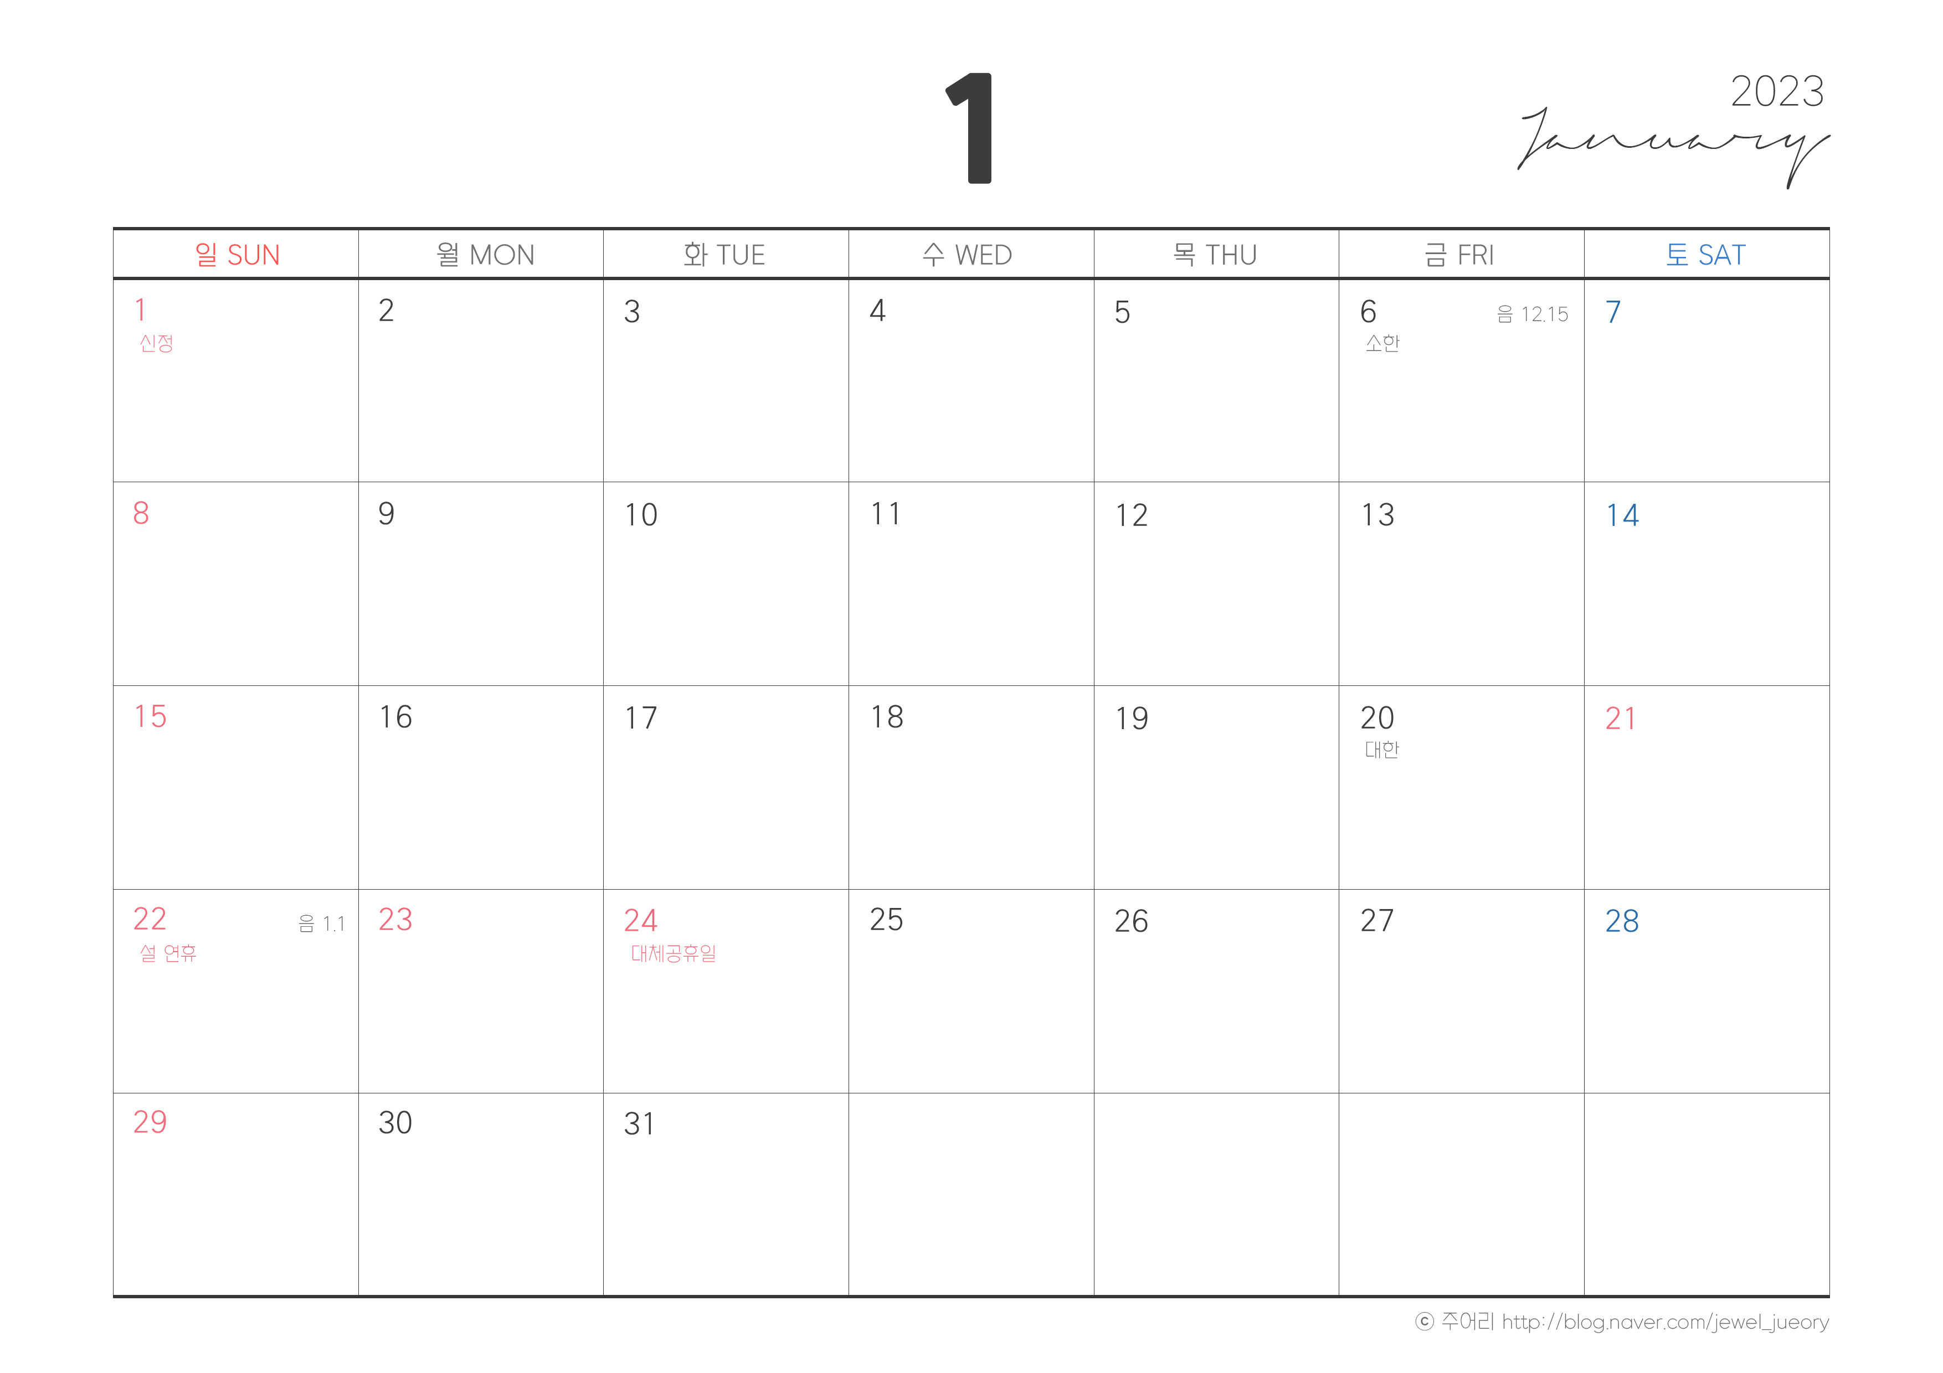
4-2
개발일정
프로젝트 설계 (Front)
프로젝트 설계 (Front)
Debugging & 발표준비
발표

Slide 16
CHAPTER
05
개발규모

Slide 17
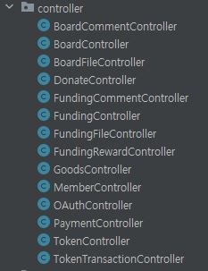
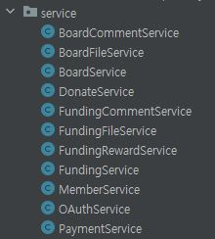
5-1
개발규모
1. controller
2. service

Slide 18
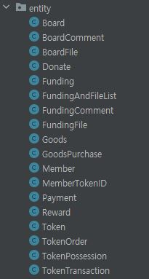
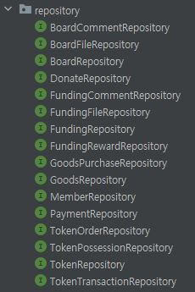
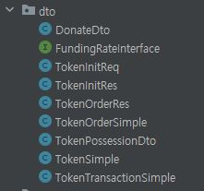
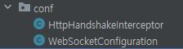
5-2
개발규모 (Back-End)
3. entity
4. repository
5. dto
6. conf

Slide 19
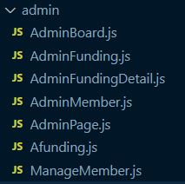
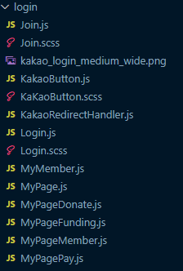
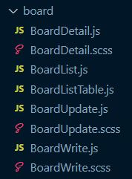
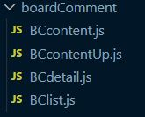
5-3
개발규모 (Front-End)
1. login
2. admin
4. board
3. boardComment

Slide 20
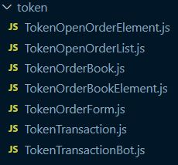
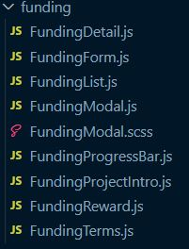
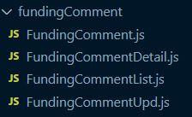
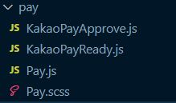
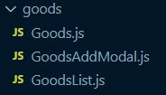
5-4
개발규모 (Front-End)
8. token
5. funding
6. fundingComment
7. pay
9. goods

Slide 21
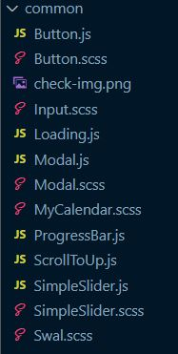
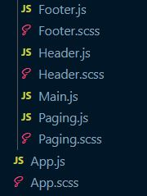
5-5
개발규모 (Front-End)
10. common
11. main

Slide 22
CHAPTER
06
API 활용

Slide 23

6-1
소셜 로그인 로직 (Kakao)
1. 인증코드 요청
5. 토큰 전달
4. 인증코드로
토큰 요청
2. 인증코드 전달
3. 인증코드 전송
8. 토큰 확인 후 로그인하여 이용할 수 있도록 화면전환
7. 우리 사이트 전용 토큰 전송
6. 카카오에서 받은 토큰으로 서버 전용토큰 발행

Slide 24
6-1
카카오 결제 로직
1. 결제 요청
2. 결제준비값 요청
3. 결제준비값 전송
5. 승인 내역 저장
4. 결제 승인

Slide 25
CHAPTER
07
ERD

Slide 26
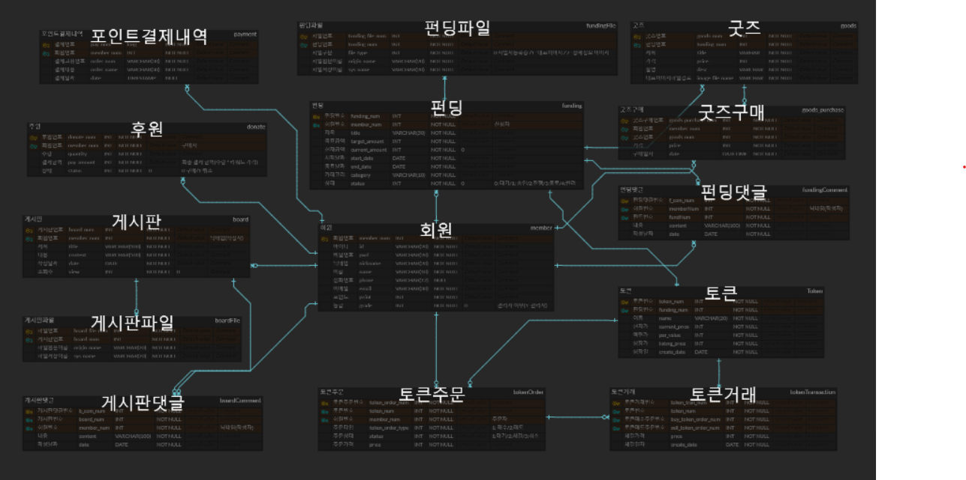
7-1
ERD

Slide 27
CHAPTER
08
시연

Slide 28
THANK YOU
신동희 최아람 김윤주 전아름 김은서

